Slide 1


POC d'une cyberattaque sur IHM d'authentification avec captcha à l'aide d'un réseau de neurones
Mohamed mekkouri, adrien peccenini & gabriel farago

Slide 2
introduction
PLAN :
1) Objectifs
II) Principe de l’authentification
III) Piipeline d’apprentissage
IV) Pipeline d’attaque
V) Schéma global
VI) Conclusion

Slide 3
Objectif du projet
On cherche à évaluer la robustesse des Captchas avec image
En réalisant une Proof of Concept sur une attaque par réseau de neurones de ces Captchas.
Enfin on donnera des recommandations pour rendre ces Captchas plus robustes.

Slide 4
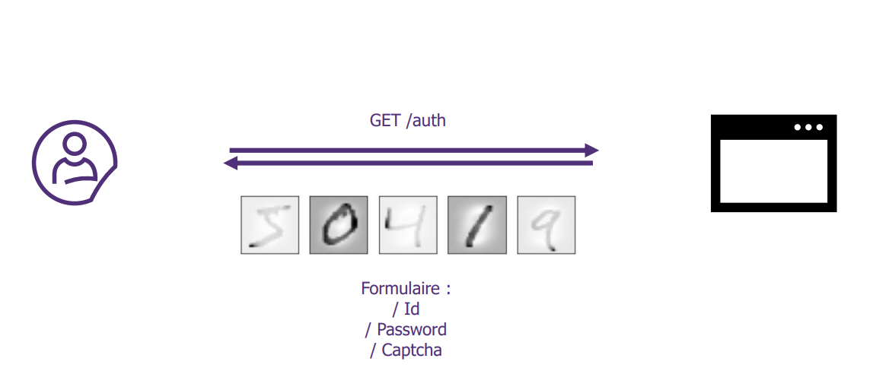
Principe de l’authentification 1/2

Slide 5
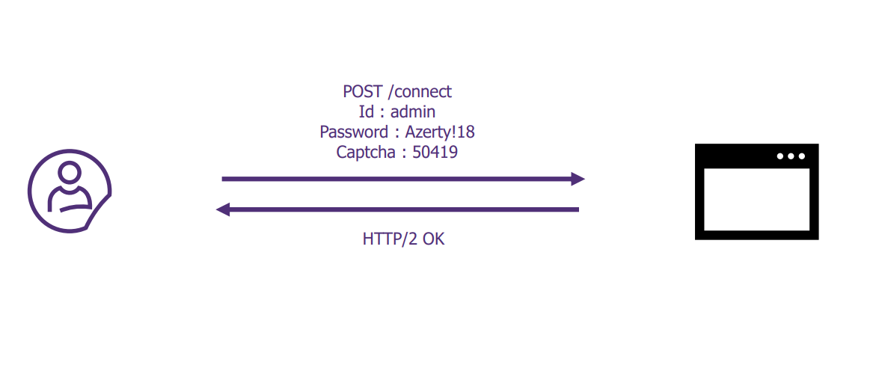
Principe de l’authentification 2/2

Slide 6
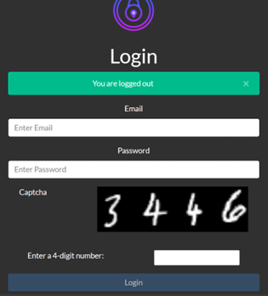
Principe de l’authentification 1/2
- Base de données avec ID + PSSWD
- génération aléatoire d’image Captcha récupérées dans base de données MNIST (avec Keras)
¨Principe de l’authentification 2/2
- validation ID + PSSWD
- validation Captcha

Slide 7
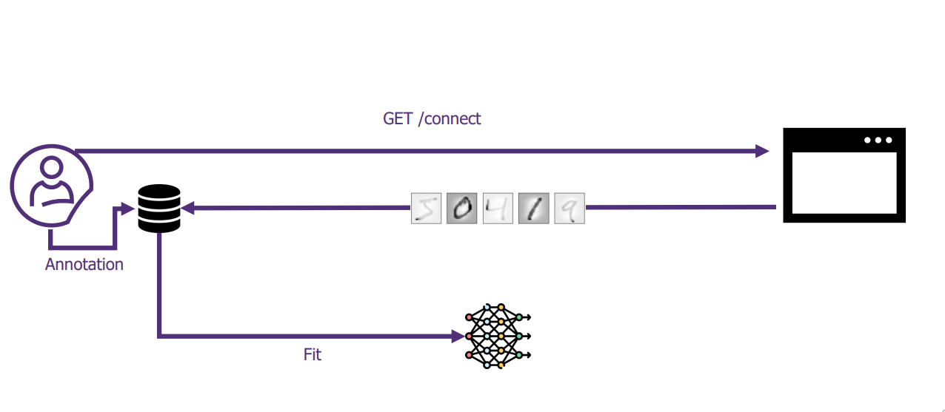
Pipeline d’apprentissage 1/2
CNN
Poids :

Slide 8
pipeline d’apprentissage 2/2 xxx

Slide 9
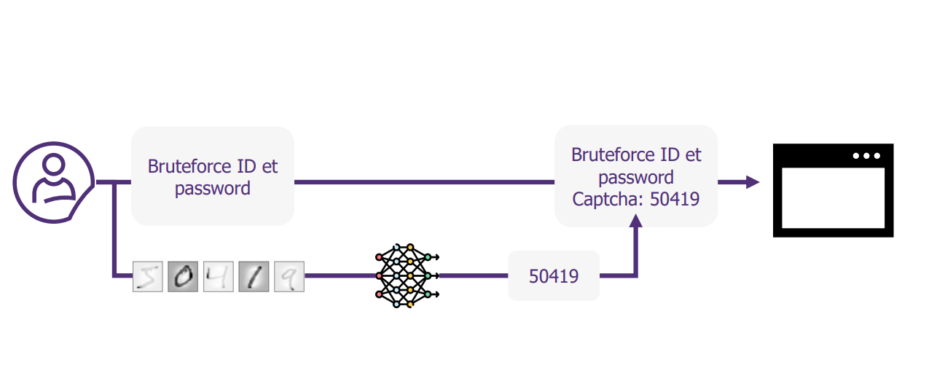
Pipeline d’attaque 1/2

Slide 10
Pipeline d’attaque 2/2

Slide 11
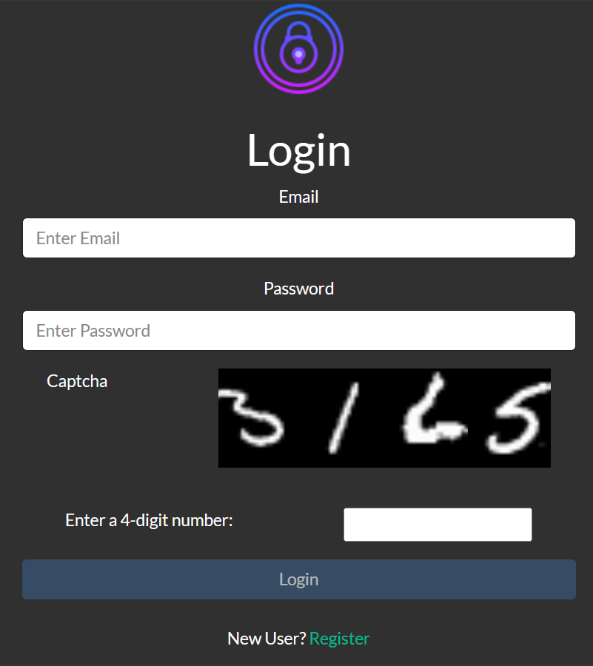


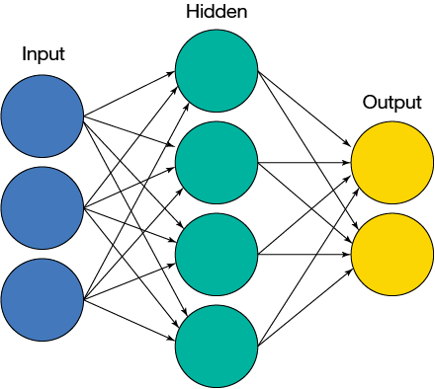
Schéma de l’attaque (réaliste)
LABELER
ATTACKER

Slide 12
Schéma de l’attaque (réaliste)
LABELER
ATTACKER

Slide 13
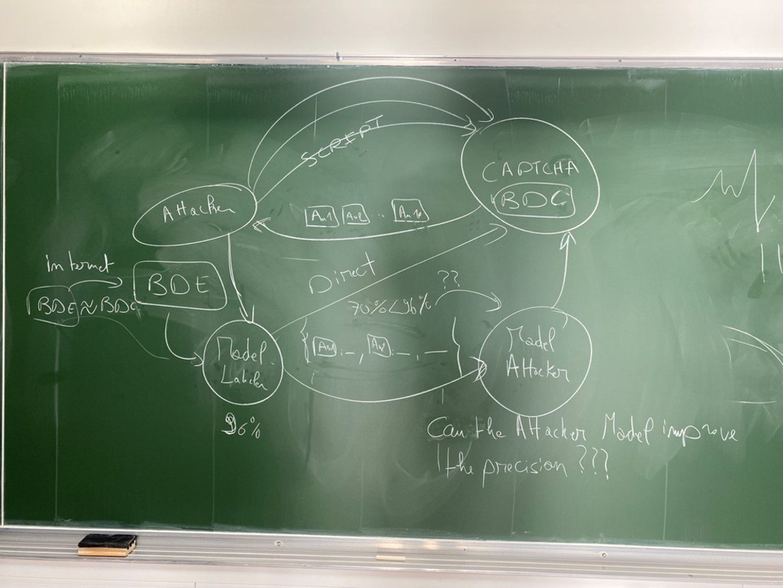
Schéma de l’attaque (didactique)

Slide 14
Qu’est-ce qu’on va montrer ?
- objectif du projet (20s)
- principe de l’authentification (25s)
- fonctionnement du site (40s)
- réseau de neurones utilisé et pourquoi celui-ci (2min)
- environnement utilisé : tensorflow, keras .. Langages, bibliothèques etc... (peut-être à mettre sur le schéma juste) (30s)
- résultats obtenus { écrire en vert sur le shcéma ce qu’on sait faire } (30s)
- schéma de l’attaque en plusieurs points (4min)
- ce qui reste à faire (1min) {trouver métrique robustesse captcha, }
Il reste 5min35min à caser sur 15 min de présentation

Slide 15
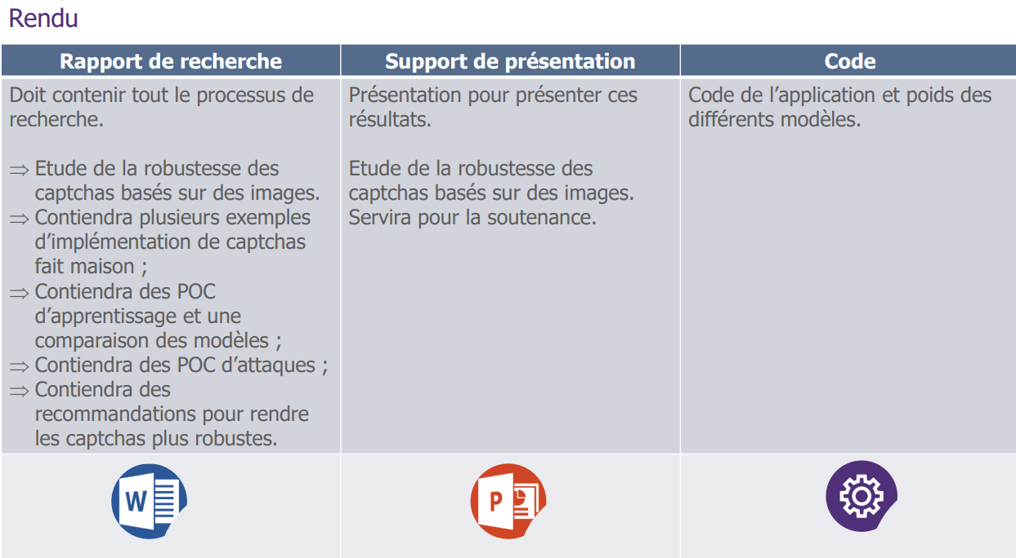
Conclusion

